Slide 1

Velikonoční vajíčko
VY_32_Inovace_06MD-2
Dagmar Matúšů
ZŠ a MŠ Nedašov

Slide 2
Anotace tento výukový materiál obsahuje pracovní postup
výroby velikonočního vajíčka formou prezentace
Autor Dagmar Matúšů
Datum zhotovení březen 2012
Jazyk český
Očekávaný výstup pracuje se podle jednoduchého slovního návodu,
vyžaduje čistotu práce, přesnost při lepení přírodního
materiálu
Speciální vzdělávací potřeby žádné
Klíčová slova vajíčko,ovesné vločky, pracovní postup, práce s
temperou, lepení
Druh učebního materiálu prezentace
Druh interaktivity aktivita
Cílová skupina žák
Stupeň a typ vzdělání základní vzdělávání – první stupeň
Typická věková skupina 4.-5. třída
Celková velikost 1,01 MB

Slide 3
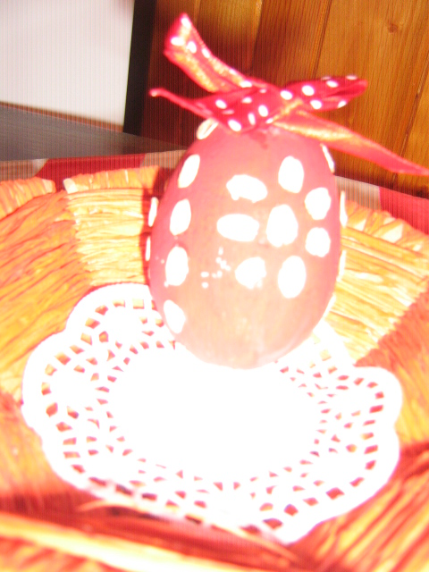
VELIKONOČNÍ VAJÍČKO

Slide 4
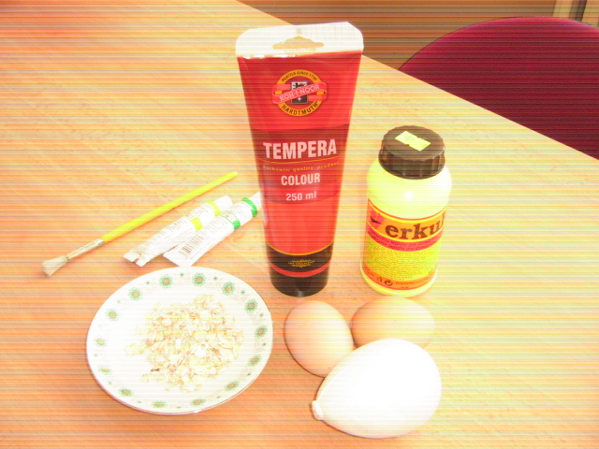
Co budeme k výrobě potřebovat?
tempera
tekuté lepidlo
štětec
vyfouknuté nebo polystyrenové vajíčko
ovesné vločky

Slide 5
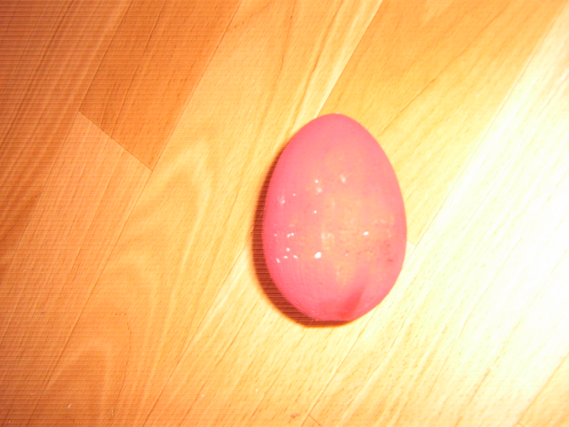
Pracovní postup
Nejprve si vajíčko opatrně obarvíme temperou jarní barvy (doporučujeme temperu moc neředit vodou).
Než nám vajíčko uschne, promyslíme si motiv z ovesných vloček, který následně nalepíme na plochu vajíčka.

Slide 6
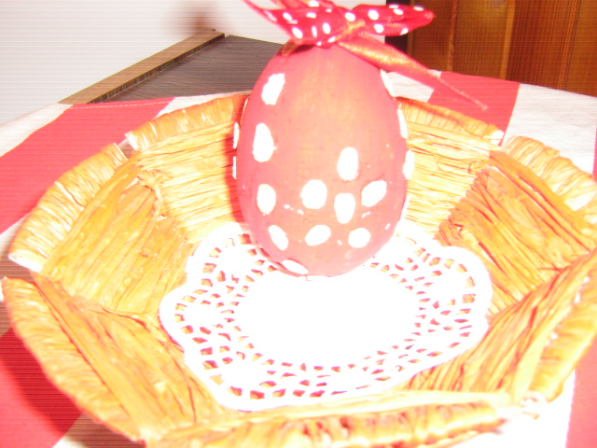
Při lepení dbáme na čistotu práce.
Každou vločku je třeba lepit zvlášť tak, aby se nám barva z vajíčka nesloupala.
Poté, co vločky budou na vajíčku řádně držet, můžeme vajíčko celé nastříkat bezbarvým lakem ve spreji ( bude se pak hezky lesknout).
Hotové vajíčko ozdobíme mašličkou.

Slide 7
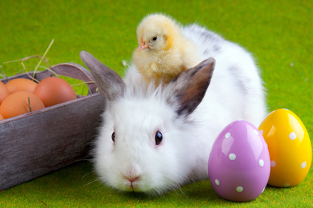
Vajíčko nám může krásně ozdobit velikonoční stůl ☺
VESELÉ VELIKONOCE!

Slide 8
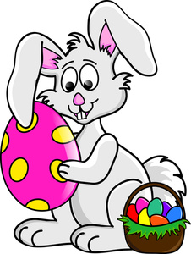
Metodika
Prezentace pomáhá učiteli při tradiční frontální výuce praktických činností ve třídě. Vysvětluje pracovní postup při výrobě velikonočního vajíčka s přírodním materiálem. Může být také využita při samostatné práci žáků, kde si učitel může ověřit schopnost žáků samostatně pracovat a číst s porozuměním.

Slide 9
Použité zdroje
http://www.google.cz/imgres?q=velikono%C4%8Dn%C3%AD+vaj%C3%AD%C4%8Dka&start=166&hl=cs&biw=1366&bih=667&gbv=2&addh=36&tbm=isch&tbnid=QP9qKGyGE1RUBM:&imgrefurl=http://ochorvatsku.cz/clanky/velikonoce-v-chorvatsku-110.html&docid=cchacfPtgWRYMM&imgurl=http://www.ochorvatsku.cz/obrazky/20419261_100404_XS.jpg&w=424&h=283&ei=L0d4T8TYKOih4gS7uoWdDw&zoom=1&iact=rc&dur=238&sig=113798875767705584879&page=8&tbnh=138&tbnw=186&ndsp=25&ved=1t:429,r:18,s:166&tx=82&ty=86
http://www.google.cz/imgres?q=velikono%C4%8Dn%C3%AD+vaj%C3%AD%C4%8Dka&hl=cs&sa=X&gbv=2&biw=1366&bih=667&tbs=itp:clipart&tbm=isch&tbnid=u-9g4xkJjnRNcM:&imgrefurl=http://www.pamsclipart.com/clipart_images/cartoon_bunny_rabbit_holding_an_easter_egg_with_a_basket_next_to_him_0515-1104-0121-0655.html&docid=UMsotjzPBtxDbM&imgurl=http://www.pamsclipart.com/clipart_images/cartoon_bunny_rabbit_holding_an_easter_egg_with_a_basket_next_to_him_0515-1104-0121-0655_SMU.jpg&w=226&h=300&ei=Akp4T_m4NMPP4QSZus2SDw&zoom=1&iact=hc&vpx=577&vpy=316&dur=3938&hovh=240&hovw=180&tx=75&ty=134&sig=113798875767705584879&page=3&tbnh=148&tbnw=111&start=53&ndsp=28&ved=1t:429,r:2,s:53
tvorba autorky

